Slide 1
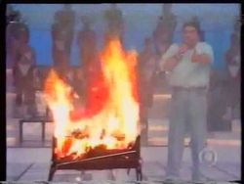
Churrasqueira Controle Remoto
Tá Pegando Fogo Bicho

Slide 2
Programação
Abertura
Controle Remoto
Workshop Firewall
Churrasqueira
Técnicas de segurança
Gastronomia: Pegando Fogo

Slide 3


Slide 4
